Slide 1
Chương 3
TRI THỨC VÀ LẬP LUẬN

Slide 2
LOGIC VỊ TỪ
Đối tượng: một cái bàn, một cái nhà, một cái cây, một con người, một con số....
Tính chất: Cái bàn có thể có tính chất: có bốn chân, làm bằng gỗ, không có ngăn kéo. Con số có thể có tính chất là số nguyên, số hữu tỉ, là số chính phương...
Quan hệ: cha con, anh em, bè bạn (giữa con người); lớn hơn, nhỏ hơn, bằng nhau (giữa các con số); bên trong, bên ngoài nằm trên nằm dưới (giữa các đồ vật)...
Hàm: Một trường hợp riêng của quan hệ là quan hệ hàm. Chẳng hạn, vì mỗi người có một mẹ, do đó ta có quan hệ hàm ứng mỗi người với mẹ của nó.

Slide 3
Nguyên nhân
Logic mệnh đề chỉ biểu diễn được những sự kiện, không thể biểu diễn được tính chất của một lớp đối tượng hoặc câu
Các ngôn ngữ dùng cho suy luận trong TTNT đều dựa trên cơ sở của logic vị từ.
Logic vị từ (LGVT) là sự mở rộng của logic mệnh đề.
LGVT cho phép biểu diễn một lớp các đối tượng trong một miền nào đó.
Thuộc tính của đối tượng, mối quan hệ giữa các đối tượng - biểu thị bởi các vị từ.
Thêm các lượng từ tồn tại, với mọi để biểu diễn câu phức tạp.

Slide 4
1. Cú pháp
Hằng: a,b,c,..
Biến: x,y,u,v,..
Vị từ: P(x,y), Q(x),.. Vị từ không biến là mệnh đề.
Hàm: f, g
Phép toán logic
Kí hiệu lượng từ: tồn tại, với mọi
Dấu câu, ngoặc,...

Slide 5
Hạng thức
Các hạng thức (term): là các biểu thức mô tả đối tượng.
  Các hằng, biến là hạng thức.
  Nếu t1,...,tn là các hạng thức và f là hàm thì f(t1,...,tn) là hạng thức

Slide 6
Công thức phân tử - câu đơn.
Định nghĩa:
  Mệnh đề là công thức phân tử
  Nếu P là vị từ n biến và t1,...,tn là các hạng thức thì P(t1,...,tn) là công thức phân tử.
VD:
  Thich là vị từ hai biến, Thich(An, Java) là công thức phân tử
  Yeu(X,Y); t=chong(X); Yeu(X,chong(X))
  X=lan: Lan yêu chồng Lan!

Slide 7

Công thức
Công thức (câu) được xây dựng từ công thức phân tử bằng các phép toán logic, các lượng từ.
Định nghĩa.
Các công thức phân tử là công thức
Nếu G và H là công thức thì ¬G và G*H là các công thức với * là phép toán logic.
Nếu G là công thức và x là biến thì
là các công thức.

Slide 8
2. Ngữ nghĩa
Ý nghĩa của các công thức trong một thế giới hiện thực nào đó mà chúng ta sẽ gọi là một minh họa.
Minh họa: hằng, biến nhận giá trị trên một miền cụ thể; các vị từ nhận các thuộc tính, quan hệ cụ thể, các hàm xác định cụ thể.
Ý nghĩa của các lượng từ như tên gọi của nó.

Slide 9
Ngữ nghĩa câu đơn:
P(x) : x là phụ nữ
x=Lan với minh họa này P(Lan) biểu diễn cho câu Lan là phụ nữ.
Câu đơn có thể xuất hiện các hạng thức (term).
Ví dụ: Me(x) chỉ đối tượng là mẹ của x nào đó. Câu đơn P(Me(Lan)) có nghĩa là "Mẹ của Lan là một phụ nữ".
Ngữ nghĩa câu Phức: Xác đinh từ ý nghĩa của các phép toán logic và ý nghĩa của các lượng từ.
Câu Student(Lan) /\ Student(An) nhận giá trị True nếu cả hai câu Student(Lan) và Student(An) đều có giá trị True, tức là cả Lan và An đều là sinh viên.
Câu Like(Lan, Rose) V Like(An, Tulip) là đúng nếu câu Like(Lan, Rose) là đúng hoặc câu Like(An, Tulip) là đúng.

Slide 10
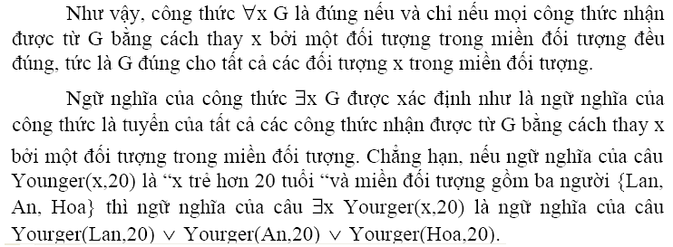
Ngữ nghĩa của lượng từ:
Với mọi ~ Hội: Xác định giá trị bằng hội các giá trị của công thức khi biến nhận mỗi đối tượng trong miền xác định
Tồn tại ~ tuyển

Slide 11
Ngữ nghĩa câu phức (công thức)
Xác đinh từ ý nghĩa của các phép toán logic và ý nghĩa của các lượng từ.
VD. Mọi SV nam đều thích...nhậu
Đúng khi nào? Sai khi nào?

Slide 12
Công thức thỏa được
Nếu đã có cách xác định được giá trị chân lý của công thức ứng với một minh họa thì ta có thể định nghĩa:
  Công thức thỏa được, không thỏa được
  Công thức hằng đúng,
  Mô hình như trong logic mệnh đề.

Slide 13
3. Công thức tương đương
Định nghĩa như trong logic mệnh đề.
Các công thức tương đương khác:
  Đổi tên biến
  Phủ định công thức chứa lượng từ
  Phân phối lượng từ với phép hội, tuyển.

Slide 14
4. Dạng chuẩn tắc
Đưa về dạng chuẩn tắc hội, tức hội của các câu tuyển để sử dụng được trong các khai báo của ngôn ngữ prolog.
Thủ tục:
1. Bỏ các kéo theo
2. Chuyển các phủ định đến các công thức phân tử
3. Bỏ lượng từ tồn tại bằng cách dùng hàm Skolem

Slide 15
4. Đặt tên lại để tránh nghĩa nhập nhằng khi lấy trùng miền xác định
5. Loại bỏ lượng tử với mọi, ngầm hiểu cho toàn miền xác định
6. Chuyển các tuyển đến các CTPT
7. Loại bỏ hội, tách riêng các câu tuyển.
8. Đặt lại tên biến cho mỗi câu.

Slide 16
VD. Biểu diễn CS tri thức sau
SV nào đậu TN và xin được việc làm thì có cuộc sống ổn định.
SV nào chăm hoặc may mắn thì đậu TN
SV nào may mắn thì xin được việc làm
Nam không chăm nhưng may mắn.

Slide 17
5. Các luật suy diễn
Trang 94, TLTK.
Gồm:
Luật thay thế phổ dụng
Phép thế
Hợp nhất
Luật MP tổng quát
Luật phân giải tổng quát

Slide 18
Ví dụ
SV(x)˄Nam(x)→Thich(x,bongda)
SV(minh)
Nam(minh)
KL Thich(minh,bongda)

Slide 19
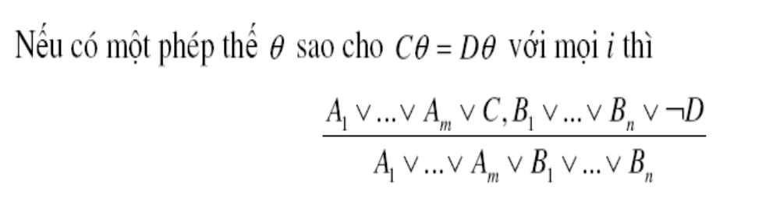
Luật phân giải tổng quát

Slide 20
6. Chứng minh bằng luật phân giải
PP còn đúng trong logic vị từ
Chỉ dùng luật phân giải có thể CM được G→H? bằng cách CM G và ¬H không thỏa được.
“Một tâp công thức là không thoả được khi và chỉ khi nó suy dẫn ra câu rỗng bằng luật phân giải”

Slide 21
Thủ tục chứng minh bác bỏ
Procedure P_Resolution;
Input: Tập G, H
Output: H có suy ra được từ G hay không?
Begin
1. Biến đổi các câu trong G và ¬H về dạng chuẩn tắc hội
2. Thành lập các câu tuyển
3. Repeat
Chọn 2 câu A, B
Tính giải thức Res(A,B)
Bổ sung vào tập công thức
Until xuất hiện câu rỗng hoặc không sinh câu mới
4. Nếu xuất hiện câu rỗng thì H đúng, ngược lại thì H sai
End;

Slide 22
Ví dụ
SV nào đậu TN và xin được việc làm thì có cuộc sống ổn định.
SV nào chăm hoặc may mắn thì đậu TN
SV nào may mắn thì xin được việc làm
Nam không chăm nhưng may mắn.
CM cuộc sống của Nam ổn định

Slide 23
Thành lập các vị từ, các câu
TN(x)˄CoVL(x)→Ondinh(x)
Cham(y)˅Mayman(y)→TN(y)
Mayman(z) )→CoVL(z)
¬Cham(nam)
Mayman(nam)

Slide 24
Lý do chỉ dùng câu Horn
LGVT rất mạnh để biểu diễn tri thức và có thể CM chỉ dùng luật phân giải.
Tuy nhiên CM có độ phức tạp cao
Chỉ xét các câu Horn đủ để biểu diễn nhiều tri thức
Áp dụng được nhiều thủ tục suy diễn hiệu quả hơn có thể ứng dụng trong nhiều lĩnh vực khác nhau.

Slide 25
Biểu diễn tri thức bằng luật và lập luận

Slide 26

1. Biểu diễn tri thức bằng luật
Một luật nếu...thì có dạng câu Horn
VD
Nếu
bệnh nhân ho lâu và
bệnh nhân thường sốt vào buổi chiều
thì
bệnh nhân có khả năng bị bệnh lao.

Slide 27
Ví dụ 2
Nếu
Tam giác có một góc bằng 60 độ
Tam giác có hai cạnh bằng nhau
thì
Tam giác đó là tam giác đều.

Slide 28
Đặc trưng
Các câu như vậy dùng để biểu diễn tập luật và có đặc trưng:
- Mỗi luật mô tả một phần tương đối độc lập của tri thức
- Có thể bổ sung loại bỏ các luật một cách dễ dàng mà không ảnh hưởng đến các luật khác.

Slide 29
2. Suy diễn tiến
Một CSTT có hai phần:
  Tập các câu luật: R
  Tập các câu sự kiện: F
Tư tưởng: Kiểm tra luật nào thỏa mãn giả thiết sinh ra sự kiện mới, bổ sung vào tập F cho đến khi điều cần chứng minh rơi vào F

Slide 30
VD
TN(x)˄CoVL(x)→Ondinh(x)
Cham(x)→TN(x)
Mayman(x) →TN(x)
Mayman(x)→CoVL(x)
¬Cham(nam)
Mayman(nam)

Slide 31
Thủ tục suy diễn tiến
Procedure SDtien;
Input: R, F, H
Output: H đúng/sai
Begin
TG:=F; S:=Loc(R,TG);
While (H chua thuoc TG và S khac rong) do
Begin
r ← S;
TG:=TG + right(r);
R:=R-r;
S:=Loc(R,TG);
End;
If H thuộc TG then H đúng Else H sai;
End;

Slide 32
Nhận xét
Tập F được sinh ra khá lớn
Trong F sẽ có nhiều sự kiện chẳng liên quan gì đến H
Không có qui tắc để chọn luật

Slide 33
3. Suy diễn lùi
Biểu diễn thành đồ thị và/hoặc
P1˄…˄Pn → Q
Thay vì chứng minh Q đi CM tất cả các giả thiết sinh ra Q là đúng
Để cm các Pi ta chứng minh các giả thiết của Pi

Slide 34
Một giả thiết hiển nhiên là đúng nếu nó thuộc tập sự kiện F
Nếu tất cả các Pi đúng thì Q đúng
Ngược lại nếu có Pi không đúng thì quay lui chứng minh theo một luật khác có kết luận là Q.
Nếu không tìm được luật nào như vậy thì Q sai.

Slide 35
Thủ tục
Kí hiệu S(q) chỉ cho tập các luật có vế phải là q
function sdlui(q): boolean;
{true nếu q cm được, ngược lại: false}
begin
if (q thuộc F) then sdlui:=true
else if S(q)=[ ] then sdlui:=false
else
begin
S:=S(q);

Slide 36
while S<>[ ] do
begin
r ← S;
OK:=true;
for (l left(r)) do
if sdlui(l)=false then
begin
OK:=false;
beak; {for}
end;
if OK then break; {while}
S:=S – {r};
end;
  if OK then sdlui:=true
  else sdlui:=false;
end;
end;

Slide 37
4. Ứng dụng
Hệ chuyên gia
Lập trình Prolog

Slide 38
Hệ chuyên gia
VD HCG tư vấn dinh dưỡng bệnh nhân tiểu đường.
Các thành phần:
  Cơ sở tri thức: tri thức luật + tt sự kiện
  Bộ suy diễn
  Bộ giải thích
  Giao diện
(Con nua)

